Slide 1
Our very autumn Quarto
Ivan

Slide 2
Выделение полужирным и выделение курсивом
Полужирный вот такой и полужирный вот такой
Курсив вот такой и курсив вот такой
Подзаголовок
Подзаголовок поменьше
Подзаголовок вообще маленький жестб
господи боже мой какой милый подзаголовочек

Slide 3
Списки
Списки бывают:
пронумерованными
непронумерованными

Slide 4

Гиперссылки и картинки
Ссылка на материалы про Quarto
если вы видете эту надпись, значит, картинка не прогрузилась

Slide 5
Цитаты
Принимающему большую власть подобает большой ум иметь

Slide 6
Сабскрипты-суперскрипты
Текст обычный ^{текст} ^{надстрочный} _{текст_подстрочный} superscript²
subscript₂
зачеркнуто

Slide 7
Latex формулы
Число $π$ равно 3.1415927
$$cos\left(2θ\right)=\cos^{2}θ−\sin^{2}θ$$

Slide 8
Чанки с кодом
какой-то какод
2 + 2
[1] 4
library(tidyverse)
as.numeric(c("3", "three"))
[1] 3 NA
heroes <- read_csv("https://raw.githubusercontent.com/Pozdniakov/tidy_stats/refs/heads/master/data/heroes_information.csv", na = c("-99", "-", "", "NA"))

Slide 9
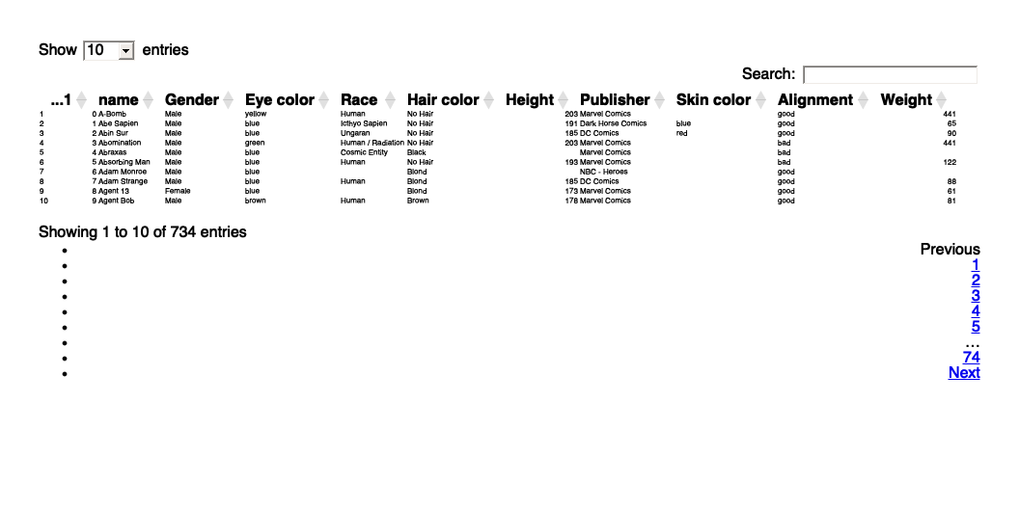
Таблицы
heroes
# A tibble: 734 × 11 ...1 name Gender `Eye color` Race `Hair color` Height Publisher <dbl> <chr> <chr> <chr> <chr> <chr> <dbl> <chr> 1 0 A-Bomb Male yellow Human No Hair 203 Marvel C… 2 1 Abe Sapien Male blue Icthyo … No Hair 191 Dark Hor… 3 2 Abin Sur Male blue Ungaran No Hair 185 DC Comics 4 3 Abomination Male green Human /… No Hair 203 Marvel C… 5 4 Abraxas Male blue Cosmic … Black NA Marvel C… 6 5 Absorbing Man Male blue Human No Hair 193 Marvel C… 7 6 Adam Monroe Male blue <NA> Blond NA NBC - He… 8 7 Adam Strange Male blue Human Blond 185 DC Comics 9 8 Agent 13 Female blue <NA> Blond 173 Marvel C… 10 9 Agent Bob Male brown Human Brown 178 Marvel C… # ℹ 724 more rows # ℹ 3 more variables: `Skin color` <chr>, Alignment <chr>, Weight <dbl>
library(DT) datatable(heroes, class = "compact", style = "bootstrap4", extensions = 'FixedColumns') %>% DT::formatStyle(columns = TRUE, fontSize = '50%')

Slide 10
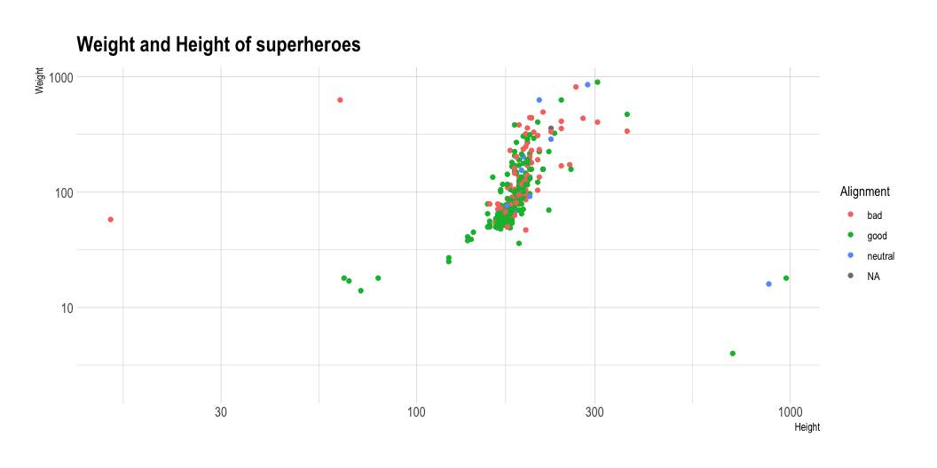
Визуализация данных
gg_heroes <- ggplot(heroes) + geom_point(aes(x = Height, y = Weight, colour = Alignment)) + scale_y_log10() + scale_x_log10() + labs(title = "Weight and Height of superheroes") + hrbrthemes::theme_ipsum() gg_heroes

Slide 11
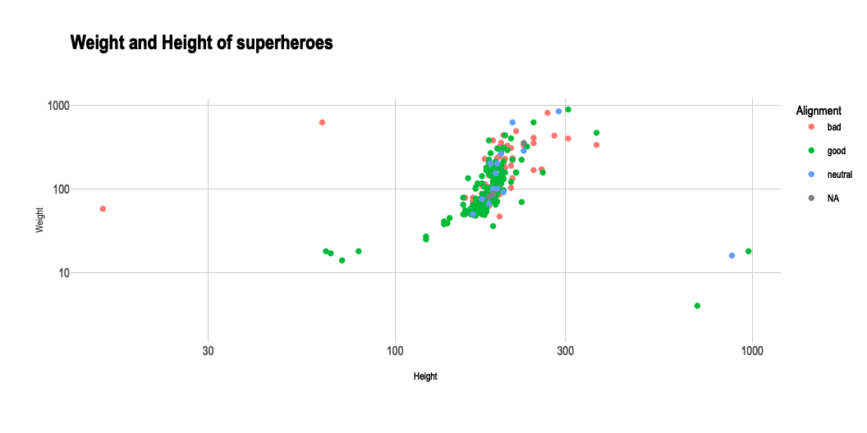
library(plotly) ggplotly(gg_heroes)

Slide 12

library(echarts4r) # prepare data df <- state.x77 |> as.data.frame() |> tibble::rownames_to_column("State") df |> e_charts(x = State) |> # initialise and set x e_line(serie = Population) # add a line

